Slide 1
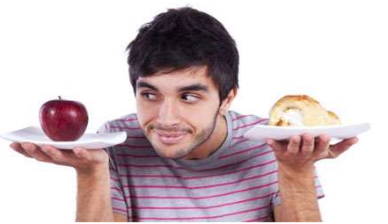
سبک زندگی سالم در جوانان بخش اول: تغذیه
منبع: کتاب راهنمای خودمراقبتی جوانان

Slide 2
هرم غذایی
هرم غذایی ابزار ساده ای است که گروه های غذایی را نشان می دهد. انواع غذاها در 6 گروه اصلی غذایی طبقه بندی می شوند:
1 گرو ه نان و غلات
2 گروه سبزی ها
3 گروه میو ه ها
4 گروه شیر و لبنیات
5 گروه گوشت و تخم مرغ
6 گروه حبوبات و مغزها

Slide 3
هرم غذایی
هر یک از گروههای غذایی مصرفی دارای مقادیر مختلفی از مواد غذایی (هیدرات کربن، چربی، پروتئین، ویتامین و مواد معدنی ) هستند اما نسبت این مواد در غذاهای مختلف متفاوت است و بسته به اینکه چه نسبتی از کدام یک از مواد غذایی را دارا هستند نقش خود را در تامین انرژی، رشد و حفظ سلامت بدن ایفا می کنند.
علاوه بر 6 گروه اصلی، گروه قندها و چربی ها هم در راس هرم مواد غذایی وجود دارند که همواره توصیه می شوند کم مصرف شوند.
هرم غذایی نسبت تقریبی هر کدام از گروه های غذایی را در یک رژیم متعادل روزانه نشان می دهد:
بالاترین سهم به نان و غلات و کمترین آن مربوط به چربی ها است. سبزی ها، میوه ها و لبنیات در مقام های بعدی و سپس گوشت حبوبات و در آخر گروه چربی ها قرار می گیرند.
مقیاس سنجش مقدار مورد نیاز مواد غذایی « واحد» است که دارای اندازه تعریف شده معینی است.

Slide 4
هرم غذایی
یک واحد شیر برابر با یک لیوان شیر
یک واحد گوشت یعنی 60 گرم گوشت معادل 2 تکه متوسط گوشتی
یک واحد نان یعنی برش 30 گرمی معادل یک کف دست با یک قطعه 10*10 سانتی متری از نان سنگگ، بربری و تافتون و4 برش اندازه فوق از نان لواش
یک واحد میوه یعنی یک عدد سیب یا پرتقال متوسط

Slide 5
مقادیر مورد نیاز روزانه گروه های غذایی-1
نان و غلات( نان، برنج، ماکارونی، گندم، جو و ذرت): 11-6 واحد
گروه گوشت، تخم مرغ: انواع گوشت قرمز( گاو گوساله)، گوشت سفید( مرغ و ماهی)، اعضای داخلی بدن( جگر، دل، قلوه، زبان و مغز)
گروه حبوبات و مغزها: انواع حبوبات( نخود، لوبیا، عدس، باقلا، لپه و ماش) و مغز دانه ها( گردو، بادام، پسته و...)
نیاز روزانه به گروه گوشت و حبوبات: 3-2 واحد ( یک واحد شامل دو قطعه متوسط گوشت خورشتی، یک ران مرغ،60 گرم ماهی و یا دو عدد تخم مرغ) باشد.
گروه شیر و لبنیات:3-2 واحد که هر واحد شامل یک لیوان شیر، یک لیوان ماست، یک لیوان کشک مایع، یک و نیم قوطی کبریت پنیر و یک و نیم لیوان بستنی

Slide 6
مقادیر مورد نیاز روزانه گروه های غذایی-2
گروه میوه ها: 4-2 واحد هر واحد برابر است با یک عدد سیب و پرتقال و گلابی، 12 عدد گیلاس، یک خوشه کوچک انگور
گروه سبزی ها: 5-3 واحد هر واحد برابر با 100 گرم سبزی یا یک لیوان سبزی خام یا نصف لیوان سبزی پخته است.
گروه قندها و چربی ها: متخصصین علم تغذیه توصیه می کنند، روزانه حداکثر 30 درصد انرژی مورد نیاز باید از این گروه از مواد غذایی تأمین شود. هر واحد برابر 5 گرم است که 45 کیلو کالری انرژی تامین می کند.
برای مصرف قندهای ساده، کمترین اندازه وحداکثر 10 درصد کالری مورد نیاز روزانه است.

Slide 7
توصیه های خود مراقبتی از نظر تغذیه-1
مصرف برنج به صورت کته باشد.
استفاده از نان سبوس دار مثل نان سنگگ و نان جو
نان های بدون جوش شیرین
غلات بو داده مانند برنجک، ذرت بو داده و گندم برشته برای میان وعده
برای جذب بهتر پروتئین موجود در غلات آن ها را با یک پروتئین حیوانی مانند گوشت و تخم مرغ یا حبوباتی مانند عدس و لوبیا مثل عدس پلو یا خوراک عدسی به همراه نان
اعتدال در مصرف گوشت قرمز
مغز پخت کردن گوشت ها

Slide 8
توصیه های خود مراقبتی از نظر تغذیه-2
جدا کردن چربی های قابل رویت گوشت قرمز
کندن پوشت مرغ قبل از پخت
استفاده بیشتر از انواع گوشت سفید مانند مرغ و ماهی مخصوصاً ماهی کیلکا با استخوان
کبابی یا آب پز کردن گوشت ها
زیاده روی نکردن مصرف مغز و زبان
مصرف تخم مرغ حداکثر 4-3 عدد در هفته
استفاده از حبوبات بو داده و مغزها به صورت خام و کم نمک
مصرف سوسیس و کالباس به دلیل داشتن نیتریت که سرطان زا است حداکثر یک بار در ماه. آب پز کردن یا کباب کردن آن بهتر از مصرف سوسیس سرخ کرده است.

Slide 9
توصیه های خود مراقبتی از نظر تغذیه-3
خودداری از مصرف گوشت های دودی شده یا نمک سود شده مثل ماهی دودی یا ماهی شور به دلیل داشتن مواد سرطان زا
استفاده از شیر و لبنیات پاستوریزه در صورت استفاده از شیر محلی، جوشاندن به مدت 5-3 دقیقه ( از زمان غل زدن)
جوشاندن کشک به مدت 5 دقیقه
استفاده از پنیر کهنه که حداقل سه ماه در آب نمک 17% نگهداری شده است. (این آب نمک از حل کردن 170 گرم نمک در یک لیتر آب به دست می آید).
جلوگیری از مصرف بی رویه بستنی

Slide 10
توصیه های خود مراقبتی از نظر تغذیه-4
استفاده از میوه های خام و متنوع در طول روز
میوه های خشک یا منجمد و کمپوت شده نیز همانند میوه های تازه ارزش غذایی بالایی دارد.
استفاده از میوه به جای آب میوه به دلیل داشتن فیبر بالا
انتخاب آب میوه های طبیعی به جای آب میوه های صنعتی و دارای شکر
خرید میوه های سالم
شست و شوی دقیق میوه ها و خشک کرئن میوه ها قبل از مصرف
مصرف سریع میوه های پوست گرفته شده یا خرد شده و حتی الامکان نگهداری در یخچال تا زمان مصرف

Slide 11
توصیه های خود مراقبتی از نظر تغذیه-5
بیماران کلیوی یا تحت درمان دیالیز و استفاده کنندکان داروهای مدر از میوه های با پتاسیم کم مانند لیمو، خیار، کاهو و زغال اخته استفاده کنند.
مصرف میوه ها با پوست
ظرف میوه را روی میز و در معرض دید قرار دهید تا تشویق به مصرف میوه به جای تنقلات پرکالری انجام گیرد.
استفاده ازسبزیجات متنوع تازه و خام متناسب با فصل مخصوصا همراه با غذا جهت دریافت سبزی بیشتر
خودداری از سرخ کردن سبزی ها
گوجه، خیار،هویچ و پیاز بهترین گزینه برای سالاد فصل
شست وشوی دقیق سبزیجات

Slide 12
توصیه های خود مراقبتی از نظر تغذیه-6
سبزی های تازه را بلافاصله بعد از خرد کردن بپزید.
هنگام پخت سبزی ها در ظرف را ببندید.
سبزی ها را با آب کم بپزید .
نگهداری سبزی های یخ زده بیش از دوماه سبب کم شدن ارزش غذایی آنها می شود.
جوشاندن کنسرو سبزیجات قبل از مصرف
مصرف زیاد سبزی های خانواده کلم، شلغم و سویا سبب کم کاری تیروئید می شود. حرارت دادن سبب تخریب این مواد و از بین رفتن این مشکل می شود.
کاهش مصرف چربی ها و شیرینی ها و چاشنی ها
قرار ندادن روغن ها در مقابل نور یا در رطوبت و دمای بالا
عدم استفاده مجدد از روغن استفاده شده

Slide 13
توصیه های خود مراقبتی از نظر تغذیه-7
حرارت ندادن بیش از حد روغن ها
مصرف چربی های غیر اشباع به جای چربی های اشباع
مصرف حداقل افراد دارای اضافه وزن از مواد قندی و نوشابه ها
استفاده از خشکبار ، عسل، خرما و میوه ها در افراد دارای تری گلسرید بالا
بهترین نوشیدنی آب سالم است.
حداقل مصرف چیپس به دلیل چربی و نمک بالا
در صورتی که مصرف سبز یهای خام سبب ایجاد مشکلات گوارشی می شود، آن را از برنامه غذایی روزانه خود حذف نکنید، بلکه سبزی پخته را جایگزین خام کنید.

Slide 14
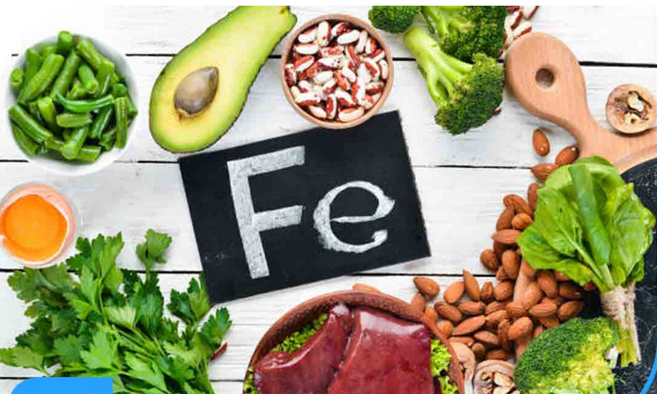
فقر آهن و کم خوني ناشي از آن
پیشگیري از کم خوني فقرآهن:
آهن یاری: توزیع قرص آهن در بین گروه های آسیب پذیر
غنی سازی مواد غذایی: غنی سازی نان با آهن و اسید فولیک
تغذیه مناسب: افزایش مصرف موادی که باعث افزایش جذب آن می شوند( انواع گوشت و میوه های خشک، حبوبات، سبزی ها) و کاهش مصرف موادی که باعث کاهش جذب آهن می شوند: چای و نان های تهیه شده با جوش شیرین
مکمل یاری آهن
درمان کم خونی فقر آهن: مصرف قرص آن تا سه ماه بعد از اصلاح کم خونی

Slide 15
توصیه های خود مراقبتی پیشگیری از کم خونی فقر آهن-1
استفاده از انواع گوشت
مواد غذایی که قابلیت جذب آهن پایین دارند مانند اسفناج، حبوبات و تخم مرغ به همراه غذاهای حاوی آهن
پروتئین سویا میزان جذب آهن را کاهش می دهد. برای مصرف سویا آن را با مقداری گوشت مخلوط کنید.
استفاده از جوانه غلات و حبوبات که در مقایسه با دانه های خشک خود از قابلیت جذب آهن بالاتری برخوردارند.

Slide 16
توصیه های خود مراقبتی پیشگیری از کم خونی فقر آهن-2
استفاده از آبلیمو، نارنج با آبغوره در سالاد
استفاده از میوه های خشک به عنوان میان وعده
پرهیز از مصرف چای، قهوه و دم کرده های گیاهی نیم ساعت قبل و دو ساعت بعد از غذا
مراجعه به پزشک در زمان احساس ضعف و رنگ پریدگی

Slide 17
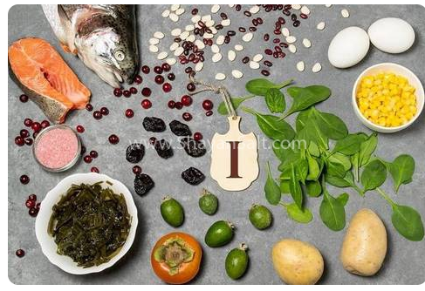
کمبود ید و پیشگیری از آن
گواتر از شایع ترین عوارض کمبود ید است. گواتر به معنی بزرگ شدن
غده تیروئید در جلوی گردن است.
کم کاری تیروئید در مادران باردار باعث ایجاد عقب ماندگی ذهنی و
جسمی لوچی چشم و کری و لالی در کودکان، سقط و مرده زایی می شود.
باعث مشکل در تولید مثل می شود.
استفاداه از منابع حاوی ید مانند غذاهای دریایی و استفاده از نمک ید دار باعث پیشگیری از کم کاری تیروئید می شود.
استفاده از نمک ید دار در آخر پخت غذا با حرارت کم، باعث حفظ ید موجود در غذا می شود.
نگهداری نمک ید دار در ظروف دربسته و بدون منفذ شیشه ای، پلاستیکی یا چوبی و به دور از نور آفتاب و حرارت

Slide 18
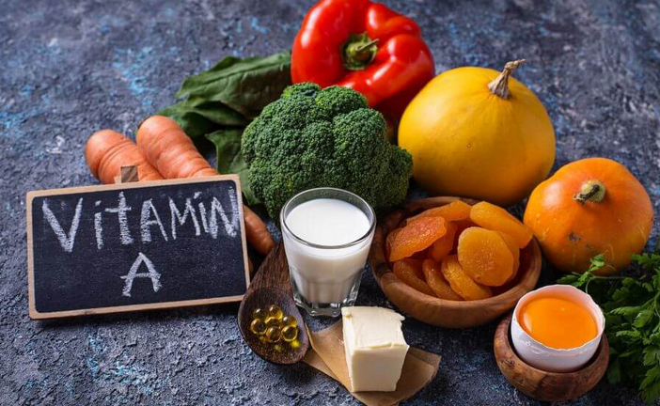
کمبود ویتامین A
مهم ترین عوارض مربوط به کمبود ویتامین A در زمینه بینایی فرد مشخص می شود.
کودکان 6 ماه تا 6 سال وک کودکان و نوجوانان مبتلا به اسهال و سرخک، مادران باردار و شیرده، نوزادان با وزن کمتر از 2500 گرم و نوزادان مادران مبتلا به کمبود ویتامین A
و ساکنین مناطق خشک به دلیل کمبود منابع گیاهی ویتامین A در فصول سرد در معرض خطر کمبود این ویتامین هستند.

Slide 19
راههای پیشگیری از کمبود ویتامین A
مصرف قطره های ویتامین A و D در شیر خواران شروع از 5-3 روزگی تا پایان دو سالگی) و در مادران باردار از ماه چهارم بارداری تا سه ماه بعد از زایمان
استفاده از منابع غذایی سرشار از ویتامین A( شیر، زرده تخم مرغ، کره، سبزیهای زردو نارنجی)
استفاده از مکمل های خوراکی ویتامین A
از هویچ خام به عنوان یک منبع ارزان و سرشار از ویتامین A است از آن به عنوان میان وعده در سالاد و یا به صورت پخته در غذا استفاده کنید.
در صورت کاهش دید در شب به پزشک مراجعه کنید.

Slide 20
کمبود روی و پیشگیری از آن
روی نقش مهمی در ایمنی بدن، بهبود زخم ها و کارکرد حواس بویایی و چشایی دارد و برای رشد و نمو دوران جنینی، کودکی ونوجوانی ضروری است.
گوشت قرمز، مرغ و ماهی ، حبوبات، مغزها، شیر و لبنیات منابع غنی روی هستند.

Slide 21
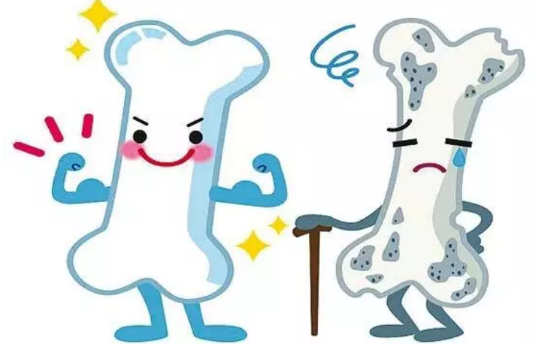
کمبود کلسیم و پیشگیری از آن-1
کلسیم در استخوان ها ذخیره شده و برای فعالیت قلب و ماهیچه ها لازم است.
کلسیم برای جذب به ویتامین D نیاز دارد که در مواد غذایی مانند کره وجود داشته و در بدن در معرض نور آفتاب ساخته می شود.شیر و لبنیات از منابع اصلی تامین کلسیم هستند. سبزی هایی مانند اسفناج، ماهی ساردین و کیلکا که با ایتخوان خورده می شوند منابع غذایی کلسیم هستند.
کمبود دریافت کلسیم در زنان ایرانی شایع است.
همه افراد 1000 میلی گرم در روز به کلسیم نیاز دارند. نوجوانان در سن بلوغ و زنان باردار 1200 میلی گرم در روز و زنان شیرده 1300 میلی گرم در روز به کلسیم نیاز دارند.هر لیوان شیر 300 میلی گرم کلسیم دارد. استفاده از شیر و لبنیات کم چرب توصیه می شود.

Slide 22
کمبود کلسیم و پیشگیری از آن-2
کندی رشد و کوتاه ماندن قد، به خطر افتادن سلامت دندان ها و پوکی استخوان( که منجر به دردهای استخوانی یا شکستگی استخوان ها می شود.)
کلسیم در تنظیم فشار خون موثر است.
غذاهای حاوی پروتئین، کافئین و نمک، باعث دفع کلسیم می شوند.
سیگار و کمبود ویتامین از عوامل کاهش جذب کلسیم هستند.
در بیماران کلیوی کمبود ویتامین D شایع است.

Slide 23
کمبود کلسیم و پیشگیری از آن-3
افراد مبتلا به سنگ کلیه، دچار سنگ هایی از جنس اگزالات کلسیم هستند. این افراد به جای محدود کردن مصرف غذاهای حاوی کلسیم، باید غذاهای حاوی اگزالات مانند اسفناج، گردو و ... را کمتر مصرف کنند و آب فراوان بنوشند تا کریستالهای اگزالات کلسیم در کلیه آن ها رسوب نکند و از سویی دچار عوارض ناشی از کمبود کلسیم نشوند.
افرادی که به لاکتوز شیر حساسیت دارند می توانند از محصولات لبنی فاقد لاکتوز استفاده کنند.
کسانی که به پروتئین شیر حساست دارند باید از مکمل های کلسیم استفاده کنند.

Slide 24
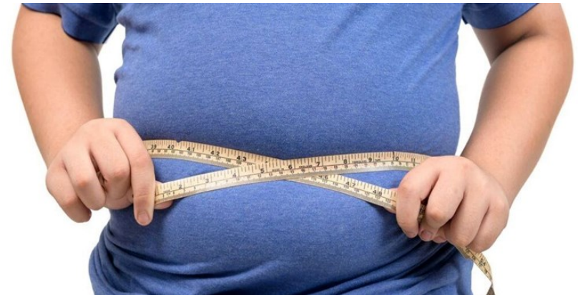
چاقی و کنترل وزن
چاقي و اضافه وزن در دوران نوجواني و جواني از اهمیت خاصي برخوردار است.
چرا که اغلب افراد چاق، در بزرگسالي هم چاق خواهند بود و در معرض بیمار يهاي متعدد قرار خواهند گرفت. از سوي دیگر چاقي تأثیر منفي بر ظاهر افراد دارد.
از آنجا که در سنین جوانی افراد به ظاهر خود توجه خاص نشان می دهند داشتن ظاهر نامناسب سبب مي شود تا درگیر مشکلات روحي شده و یا با استفاده از رژیم هاي نامناسب براي کاهش وزن، به سلامت خود لطمه بزنند.
چاقي با ابتلا به بیمار يهایي چون دیابت، بیمار يهاي قلبی و سرطان در ارتباط است.
آمارها نشان می دهند، سال 2010 عارضه چاقی سه برابر بیش از سوءتغذیه افراد را به کام مرگ کشانده است.

Slide 25
عوامل موثر در چاقی
علل ژنتیک: بروز چاقی در فرزندان و نزدیکان افراد چاق
علل محیطی: عادات غذایی و میزان فعالیت بدنی
علل روانی: افسردگی، اضطراب، خشم و ناراحتی
بیماری های جسمی: کم کاری تیروئید و بیماری کوشینگ
داروها: داروهای ضد افسردگی و کورتون

Slide 26
عوارض چاقی
بروز فشار خون بالا و خطر سکته مغزی: دو برابر افراد عادی
دیابت: 4 برابر بیشتر از افراد میانسال با وزن طبیعی
سکته قلبی: در مردان چاق کمتر از 45 سال، دو برابر مردان همسال با وزن عادی
سنگ کیسه صفرا: در زنان میانسال چاق 3 برابر شایع تر از زنان همسال
سرطان پستان، کلیه، رحم و روده بزرگ

Slide 27
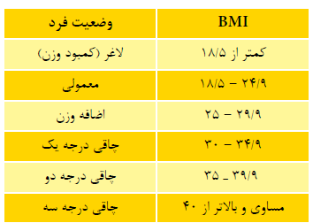
نحوه محاسبه اضافه وزن و چاقی
شاخص توده بدنی( BMI): مبنای تصمیم گیری پزشکی
شاخص توده بدنی =
وزن بر حسب کیلو گرم
قد( متر)* قد(متر)

Slide 28
اصول کنترل و کاهش وزن
کاهش میزان کالري دریافتي و افزایش فعالیت بدني روش صحیح کاهش وزن است.
حداکثر کاهش وزن مجاز در طول یک هفته 700- 500گرم معادل 2 تا 3 کیلوگرم در ماه است.
کاهش وزن با سرعت بیشتراز این ممکن است پایدار نباشد. به علاوه، پس از کاهش وزن سعي کنید با یک رژیم غذایي متعادل و مناسب و همراه با فعالیت بدني، وزن خود را پایدار نگه دارید.

Slide 29
توصیه های خود مراقبتی برای کاهش و کنترل وزن-1
عادت دادن کودکان به مصرف غذاهای کم نمک، کم چرب و کم شیرین
محاسبه شاخص توده بدنی
توجه به اندازه دور کمر خود
کاهش رژیم های غذایی حاوی کربو هیدرات و چربی
عدم استفاده از دارو برای کاهش وزن
انجام ورزش های هوازی به مدت 50-30 دقیقه، 5-3 بار در هفته
کاهش حداکثر 10% وزن در طی یک دوره 6 ماهه
وزن کردن منظم و هفتگی

Slide 30
توصیه های خود مراقبتی برای کاهش و کنترل وزن-2
در رژیم غذایی خود تمام انواع غذاها را داشته باشید و هرگز یک گروه غذایی را حذف نکنید.
بشقاب غذای خود را کوچک انتخاب کنید و هنگام غذا خوردن غذا را کاملا جویده و آهسته غذا بخورید.
در حین غذا خوردن تماشای تلویزیون و مطالعه نداشته باشید.
به میزان کافی آب بنوشید.( مخصوصا در زمان گرسنگی) و درین غذا آب نخورید.
فعالیت بدنی روزانه و منظم داشته باشید.
غذاهایی که سبب تحریک غذا خوردن شما می شود را از دسترس خارج کنید.
هنگام گرسنگی به فروشگاه نروید.
از گذاشتن قابلمه سر سفره خودداری کنید.

Slide 31
توصیه های خود مراقبتی برای کاهش و کنترل وزن-3
وعده های غذایی را در ساعت معین و به طور منظم مصرف کنید.
قبل از سیر شدن دست از غذا بکشید.
بلافاصله پس از مصرف غذا، میز یا سفره را ترك کنید.
مصرف روغن در غذا را به حداقل برسانید. تا حد امکان از غذاهای بخارپز،کبابی و آب پز استفاده کنید.
به جای مصرف نوشابه های شیرین و گازدار، از آب و یا دوغ کم نمک و بدون گاز استفاده کنید.
میو ه ها را با پوست میل کنید تا فیبر بیشتری دریافت کنید.
از مصرف ته دیگ خودداری کنید.
مصرف چای را کاهش دهید. یا چای کم رنگ بنوشید تا از مصرف قند کاسته شود.

Slide 32
توصیه های خود مراقبتی برای کاهش و کنترل وزن-4
روزانه 5 وعده میوه و سبزی بخورید.
ابنیات کم بخورید.
از گوشت های کم چرب استفاده کنید و پیش از پخت مرغ پوست آن را جدا کنید.
به جای گوشت قرمز، از گوشت مرغ و ماهی استفاده کنید و 3-2 با در هفته ماهی مصرف کنید.
به جای روغن جامد از روغن مایع استفاده کنید.
مصرف غذاهای آماده و بسته بندی شده را به حداقل برسانید.
به جای سس های پر چرب با مخلوط کردن ماست کم چرب، آب لیمو، سرکه یا آب نارنج، کمی نمک و فلفل و سبزی های معطر و روغن زیتون و سالاد سالم در منزل تهیه کنید.
جایگزین کردن نان سبوس دار به جای نان سفید
استفاده از سالاد و سبزی در واعده های غذایی

Slide 33
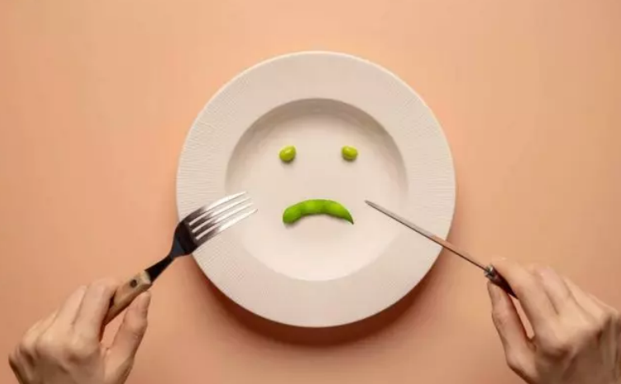
اختلالات روانی مرتبط با غذا خوردن-1
اختلالات غذا خوردن، شامل طیف وسیعی از مشکلات جسمی، روانی و ویژگی های اجتماعی است.
اختلالات خوردن می توانند با تغییر الگوی غذیی و در نتیجه دریافت نامطلوب مواد مغذی باعث ایجاد اختلالات مرتبط با تغذیه شوند و سلامتی فرد را با مکانیسم های متعدد و متفاوتی تهدید کنند.
جوانان و نوجوانان به ویژه دختران به وزن وشکل بدن خود توجه دارند.

Slide 34
اختلالات روانی مرتبط با غذا خوردن-2
بی اشتهایی عصبی
علل: عوامل ژنتیکی: زنان بیشتر از مردان
عوامی زیستی
عوامل محیطی
عوامل روانشناختی
علائم: کاهش وزن و لاغری
نگرانی بیش از حد در مورد چاقی
عقب افتادن یا قطع دوره های عادت ماهانه

Slide 35
اختلالات روانی مرتبط با غذا خوردن-3
بی اشتهایی عصبی
عقب افتادن یا قطع دوره های عادت ماهانه
اجتناب از غذا خوردن در حضور دیگران
اصرار بر حفظ یک رژیم غذایی بسیار کم کالری و محدود
خلق افسرده یا مضطرب
کاهش کارایی فردی و اجتماعی
استفاده از داروهای ملین و مدر و یا فعالیت بدنی شدید برای کاهش وزن
درمان: مراجعه به روانپزشک یا روانشناس

Slide 36
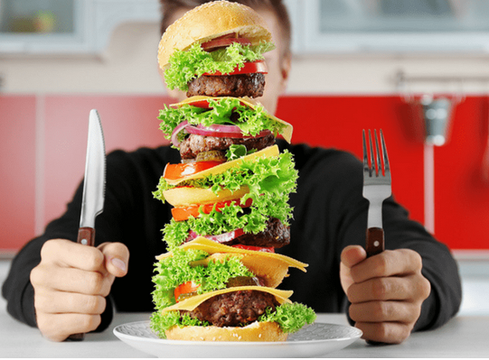
اختلالات روانی مرتبط با غذا خوردن-4
پرخوری عصبی:
علل: ژنتیکی، زیستی، محیطی و روان شناختی
علائم: نادرست بودن رفتار افراد مبتلا به پرخوری عصبی
(برخواستن ناگهانی از سر سفره، رفتن به دستشویی، استفراغ ها و یا اسهال مکرر
این علائم در پی بحران های عاطفی و عصبی مانند ناراحتی، خشم، عصبانیت و غصه دار شدن تشدید می شود.
درمان: استفاده از دارو و مشاوره روان درمانی توسط روانپزشک و روانشناس
انتخاب شیوه زندگی در 25-15 سالگی تا پایان عمر ثابت می ماند.

Slide 37
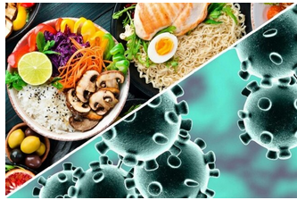
سبک زندگی سالم درجوانان بخش دوم: بهداشت مواد غذایی
منبع: کتاب راهنمای خودمراقبتی جوانان

Slide 38
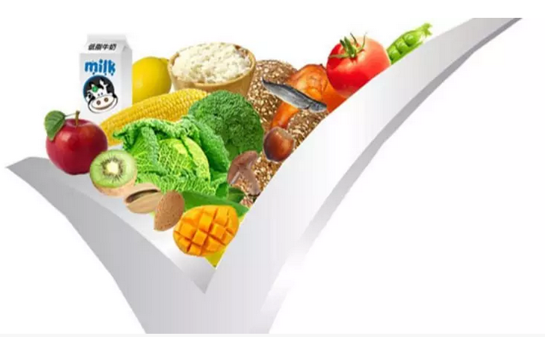
بهداشت مواد غذایی
رعایت اصول و موازین بهداشتی یا انجام یک سری اعمال در کلیه مراحل تهیه و تولید، حمل و نقل، نگهداری، فروش و مصرف مواد غذایی به منظور کاهش بار آلودگی فیزیکی، شیمیایی و بیولوژیکی را تا حدی که برای سلامت انسان زیان آور نباشد، بهداشت مواد غذایی می گویند.

Slide 39
عوامل ایجاد فساد در مواغذایی
عوامل بیولوژیکی ( میکرب ها، انگل ها، حشرات و جوندگان)
عوامل فیزیکی( نور، حرارت، رطوبت، زمان و...)
عوامل مکانیکی( ضربه و فشار روی بافت میوه و سبزی)
عوامل شیمیایی و واکنش های خود مواغذایی
* این مواد به طور طبیعی در مواد غذایی وجود دارند: آمیگدالین موجود در بادام تلخ، هیستامین در برخی ماهی ها، سیکلوپپتیدها در قارج ها، سولانین در سیب زمینی
*از خارج وارد ماده غذایی می شوند: مواد شیمیایی که غیرمجاز افزوده می شوند مانند افزودن آنتی بیوتیک بیش از حد به غذای دام و طیور

Slide 40
انواع بیماریهای ناشی از غذا-1
به کلیه بیماری های ناشی از مصرف غذاهای آلوده مسمومیت غذایی گفته می شود.
عوارض بیشتر این بیماریها اغلب تهوع، اسهال و استفراغ است.
بیماری های ناشی از غذا بیماری های غذازاد نامیده می شود.
عوارض ناشی از بیماری های غذا زاد:
اختلالات روحی و عصبی، عوارض گوارشی، ناراحتی کلیوی و قلبی و سقط جنین در زنان باردار

Slide 41
انواع بیماریهای ناشی از غذا-2
این بیماری ها سه دسته اند:
مسمومیت های غذایی: به علت آلودگی مواد غذایی به باکتری ها، ویروس ها و سایر عوامل بیماریزا در اثر عدم رعایت اصول بهداشتی
عفونت های غذایی: به دلیل آلودگی مواد غذایی به انواع مواد شیمیایی،سموم قارچی، آفت کش ها، فلزات سنگین و حشره کش ها
در صورت مصرف طولانی مدت باعث آسیب های عصبی، نقص های مادرزادی، انواع سرطان ها

Slide 42
انواع بیماریهای ناشی از غذا-3
برخی غذاها سبب بروز اختلالاتی مانند آسم، حساسیت، خارش، اگزما و کهیر می شوند.
مهم ترین این مواد غذایی: تخم مرغ، ماهی، گوجه فرنگی، توت فرنگی،موز، گوشت، ادویه، حبوبات، سبزی ها و غلات
3- بیماری های ناشی از انگل های گوشت حیوانات آلوده و بیمار: کرم کدو در گوشت گاو

Slide 43
چند نمونه مهم از بیمار یهای غذازاد، عوامل پدیدآورنده و مواد غذایی حامل آنها

Slide 44
دما و مدت زمان نگهداري مواد غذایي دریخچال

Slide 45
مد ت زمان نگهدار ي موادغذایي در فریزر با دماي 18 - درجه

Slide 46
توصیه های خودمراقبتی برای رعایت بهداشت مواد غذایی-1
بهداشت فردي را رعایت کنید. دستان آلوده از عوامل انتقال عوامل بیماريزا به غذاهایي است که ممکن است خودتان یا دیگران از آنها استفاد ه کنید.
بهداشت آشپزخانه و سایر محلهاي تهیه غذا را رعایت کنید.
موادغذایي را تهیه کنید که مجوز ساخت، پروانه بهره برداري و نشان استاندارد داشته باشند.
به تاریخ مصرف در ج شده رو ي بسته ها توجه کنید.
به نحوه نگهداری مواد غذایی که روی بسته آن ها درج شده توجه کنید.
از محصولات لبني پاستوریزه استفاده کنید.
کنسروها را حتماً قبل از مصرف 20 دقیقه در آب بجوشانید.
سبزي ها و میو ه ها را به خوبي شسته و ضدعفوني کنید.

Slide 47
توصیه های خودمراقبتی برای رعایت بهداشت مواد غذایی-2
گوشت، مر غ و ماهي را به نحو ي بپزید یا کباب کنید که داخل آن خام نماند.
مواد غذایی پخته را در ظرف دربسته در یخچال نگهداری کنید.
غذاهای خام و پخته را بدون پوشش در کنار هم قرار ندهید.
اگر غذای آماده باید تا چند ساعت دیگر مصرف شود آن را روی شعله کم(80-70 درجه) نگهداری کنید.
برای مصرف مجدد غذاهای پخته حتما آن ها را مجددا داغ کنید.
به مدت زمان نگهداری غذاها در یخچال توجه کنید.
غذاهای آماده را از محل هایی که اصول بهداشتی را رعایت می کنند تهیه کنید.
در صورت عدم اطمینان از سالاد رستورانی از مصرف آن خودداری کنید.

